Slide 1
Практическая работа № 6. Глайдинг
Моисеенко Павел, студент 3 курса, ИВТ, ИИТиТО

Slide 2
Оглавление
Определение и история глайдинга
Преимущества глайдинга
Упражнения
Заключение
Источники

Slide 3
Определение и история глайдинга
Глайдинг — это особый вид тренировки, в основе которого лежит принцип скольжения со специальными круглыми дисками. Если вы хотите улучшить ваше тело и избавиться от проблемных зон без скучных однообразных упражнений, то глайдинг-тренировки вам определенно понравятся.
Глайдинг-тренировки были разработаны американским фитнес-тренером Минди Милрей, которая хотела создать эффективную программу без прыжков и ударных нагрузок. Минди более 5 лет посвятила научным исследованиям, которые доказали высокую эффективность этого фитнес-инвентаря.

Slide 4
В основе глайдинга лежит принцип скольжения, который позволяет в несколько раз усилить эффективность от обычных упражнений. В итоге вы получаете очень простой и качественный тренинг, который поможет вам избавиться от проблемных зон на ногах, руках и животе и улучшить фигуру в короткий срок.
Для глайдинг-тренировок используются небольшие синтетические диски, которые обеспечивают скольжение с поверхностью. Вы подкладываете диски под ступни или ладони и выполняете скользящие движения вперед, назад, в сторону. За счет преодоления силы трения с поверхностью ваши мышцы получают дополнительную нагрузку по всей траектории движения, поэтому эффект от тренировок увеличивается в несколько раз. Кроме того, вам придется задействовать мышечный корсет для поддержания равновесия. Первое время можно придерживаться за стул при выполнении упражнений.
Оригинальные глайдинг-диски (Минди Милрей запатентовала свой метод) имеют диаметр 22 см и высоту 1 см. Но сейчас выпущены много аналогов, поэтому совсем необязательно приобретать оригинальные диски Gliding, стоимость которых, конечно, выше. Более того, вместо приобретения дополнительного инвентаря вы можете использовать любой материал, которые будет скользить по полу. Например, бумажные тарелочки, куски материала или ткани, небольшие полотенца и даже обыкновенные носки.

Slide 5
Преимущества глайдинга
Тренировки по глайдингу безударные и щадящие для суставов, так что их можно рекомендовать при восстановлении после травм (разумеется, упражнения должен подобрать опытный тренер или спортивный врач).
Вам приходится на всей амплитуде движения контролировать неустойчивую, скользкую поверхность, поэтому глайдеры заставляют мышцы работать иначе, чем традиционные тренировки с собственным весом. Чтобы перейти от одного положения к другому, вам приходится постоянно держать напряженными и двигательные мышцы, и мышцы-стабилизаторы. Тренировки с глайдерами хорошо помогают развить равновесие.

Slide 6
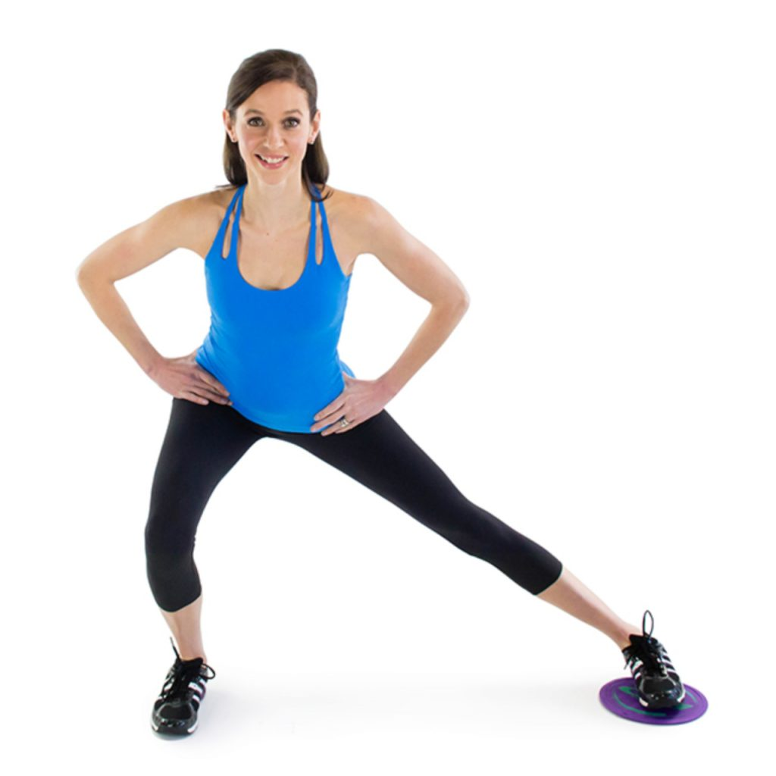
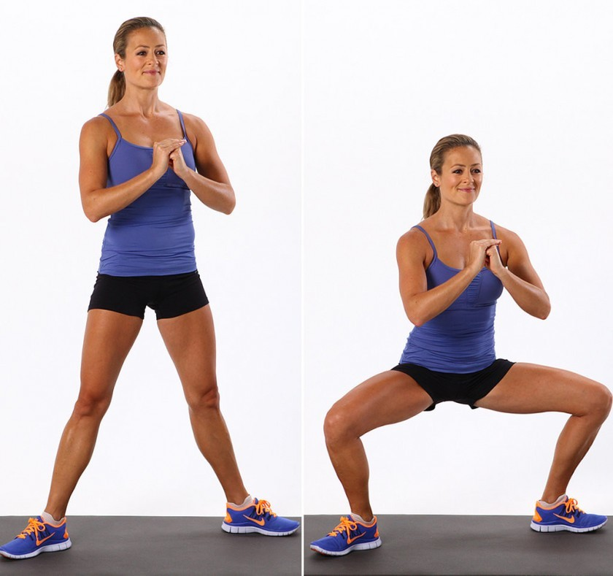
Упражнения
Для проработки бедер и ягодиц, стоя ровно поочередно выполните 10-15 выпадов на каждую сторону тела.
Для того, чтобы укрепить внутреннюю сторону бедер, стоя ровно широко отведите одну ногу в сторону и выполните глубокий присед. Повторите упражнение 10-15 раз.

Slide 7
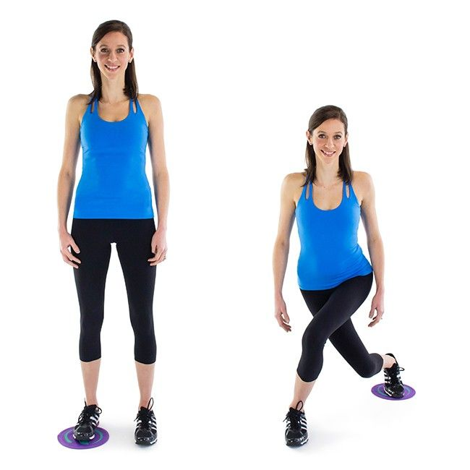
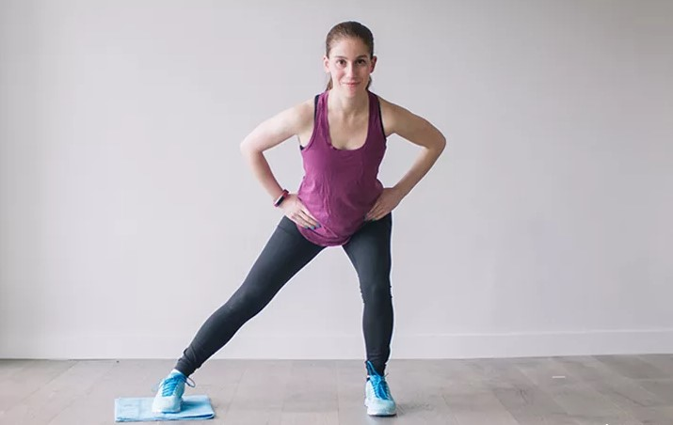
Поставьте ноги на диски или подручные скользящие средства и переместите правую ногу назад, поставив ее позади левой. Затем поменяйте рабочую ногу. На каждую конечность необходимо выполнить минимум 10 выпадов за 1 подход.
Станьте ровно, слегка согнув ноги в коленях и пригнувшись вниз. Опорная нога должна прочно стоять на полу. Другой ногой, поставленной на диск, совершайте ритмичное отведение в сторону, имитируя движение конькобежца. Выполнив 15 отведений, можете поменять сторону.

Slide 8
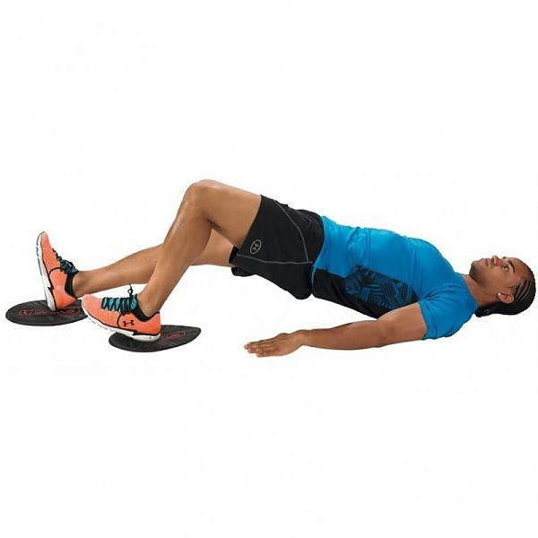
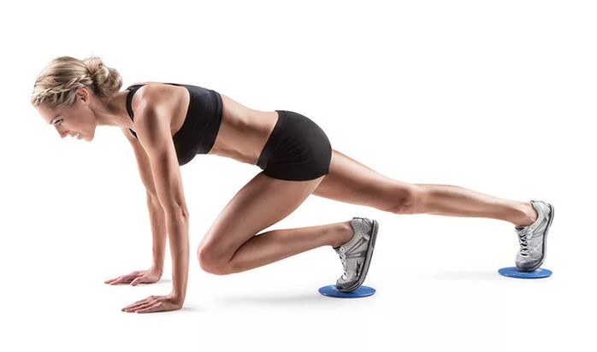
Останьтесь в исходном положении стоя на одно ноге. Совершите наклон вперед, опираясь в пол обоими руками. Одной ногой, стоящей на диске, совершайте ритмичное отведение ноги назад. Выполнив 15 отведений одной ноги, поменяйте конечность.
Лягте на спину, а под стопы подложите скользящий снаряд. Поочередно подтягивайте каждую ногу к тазу. Выполняйте упражнение в течение 40 секунд.

Slide 9
Заключение
Глайдинг — особый вид функциональной фитнес-тренировки, в основе которого лежат упражнения со скольжением на специальных (ну, или не совсем) дисках.
Во время работы над новой программой занятий, тренер Минди Милрей потратила 5 лет на научные исследования, которые утвердили за глайдингом статус высокоэффективной тренировки, ведь нагрузка от каждого упражнения в технике глайдинг повышается в 2-3 раза.
Но нужно не забывать про противопоказания.

Slide 10
Источники
Глайдинг: что это такое, для чего нужно + подборка глайдинг-упражнений. — Текст : электронный // GoodLooker : [сайт]. — URL: https://goodlooker.ru/gliding-disk.html (дата обращения: 07.05.2021).
Глайдинг: что такое, лучшие упражнения с дисками для скольжения. — Текст : электронный // Атлетика24 : [сайт]. — URL: https://atletika24.ru/blog/glayding-diski/ (дата обращения: 07.05.2021).
Глайдинг тренировки. — Текст : электронный // ЗКМ - Мир спорта : [сайт]. — URL: https://3kmu.ru/glajding-trenirovki/ (дата обращения: 07.05.2021).
Комкова, В. Встаем на тарелки: глайдинг / В. Комкова. — Текст : электронный // RED BULL : [сайт]. — URL: https://www.redbull.com/ru-ru/training-on-disks-gliding (дата обращения: 07.05.2021).

